Slide 1
Организация взаимодействия учителя-логопеда с родителями младших школьников, имеющих нарушения письменной речи
Подготовила
Учитель-логопед
МБОУ «Школа №6»
Евдокимова И.В.

Slide 2
Основные принципы совместной деятельности:
Сотрудничество
Индивидуализация
Непрерывность и эффективность обратной связи
Комплексность
Этапы взаимодействия:
Диагностический
Коррекционный
Итоговый

Slide 3
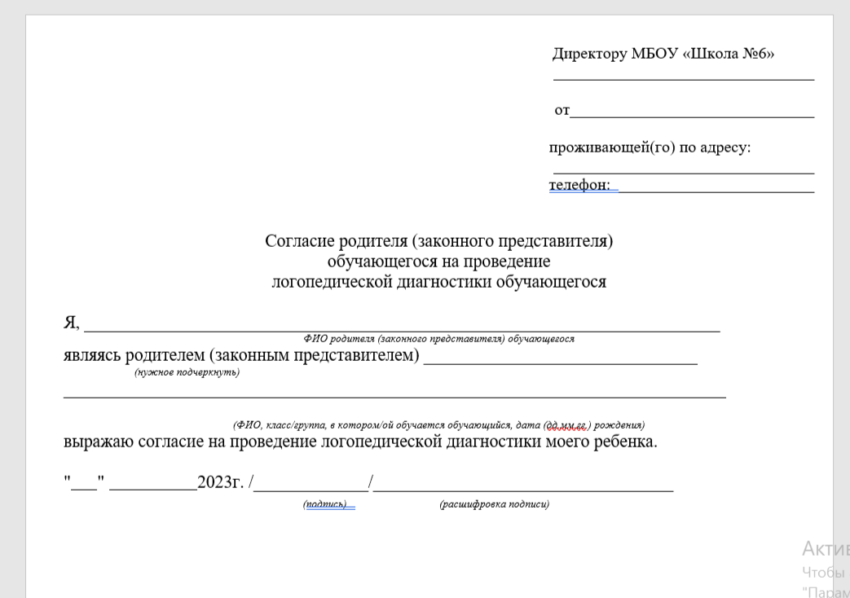

Slide 4
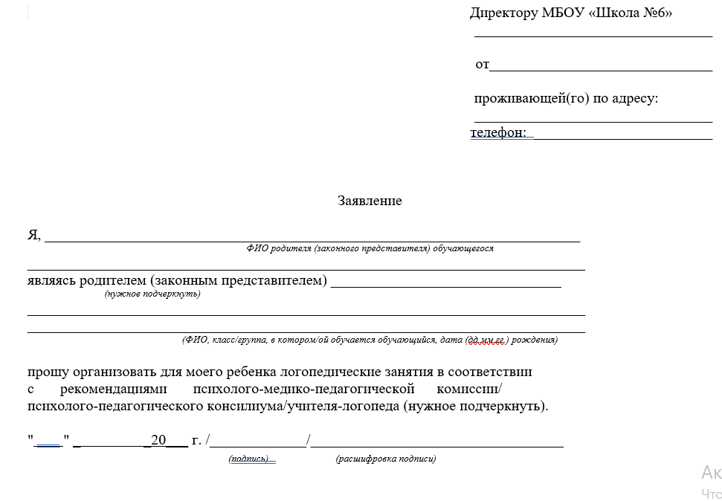
Этапы взаимодействия:
1 этап. Диагностический.

Slide 5
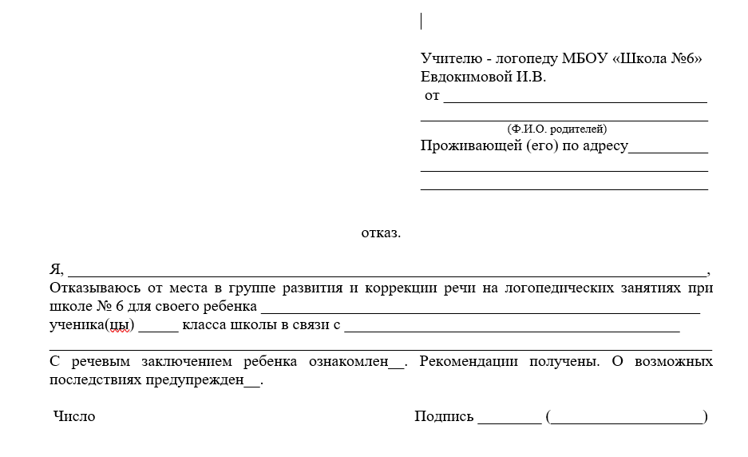
Этапы взаимодействия:
1 этап. Диагностический.

Slide 6
Этапы взаимодействия:
1 этап. Диагностический.
Этапы:
Первичное знакомство с семьей обучающегося.
Ознакомление родителей с особенностями развития ребенка, разъяснение необходимости логопедической работы.
Установление доверительных отношений с семьей, объединение усилий для коррекции речевого дефекта.
В случае необходимости, направление к врачам и другим специалистам.

Slide 7
1 этап. Диагностический.
Формы работы:
Родительские собрания.
Индивидуальные и подгрупповые беседы и консультации.
Тематические презентации, буклеты, памятки.

Slide 8
2 этап. Коррекционный.
Этапы:
Определение основных направлений логопедической работы.
Формирование у родителей «воспитательной компетенции».
Обучение различным видам работы с дидактическими пособиями.
Создание системы домашних заданий.
Промежуточный мониторинг.

Slide 9
2 этап. Коррекционный.
Формы работы:
Индивидуальные консультации.
«Открытый урок».
Практикум для родителей.
Размещение на сайте образовательной организации информации для родителей.
Оформление информационных стендов «Уголок логопеда».

Slide 10
3 этап. Итоговый.
Этапы:
Оценка динамики.
Итоговый мониторинг усвоения программного материала.
Определение эффективности выбранных форм работы с родителями.
Анализ качества двустороннего развития.
Формы работы:
Индивидуальные консультации.
Анкетирование родителей.
Беседы и ответы на вопросы.
Посещение итогового родительского собрания.

Slide 11
Спасибо за внимание!

